Slide 1
Смолінський заклад дошкільної освіти № 3 “Ромашка”
Підготовка приміщень закладу
до 2024-2025 НАВЧАЛЬНого РоКу
Підготувала: павленко К. І.,
ВИХОВАТЕЛЬ-МЕТОДИСТ

Slide 2
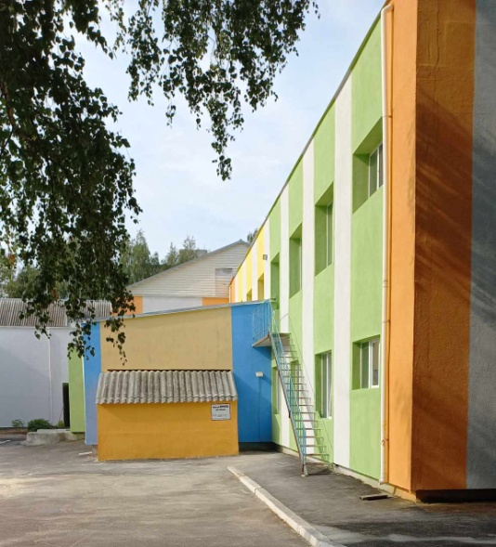
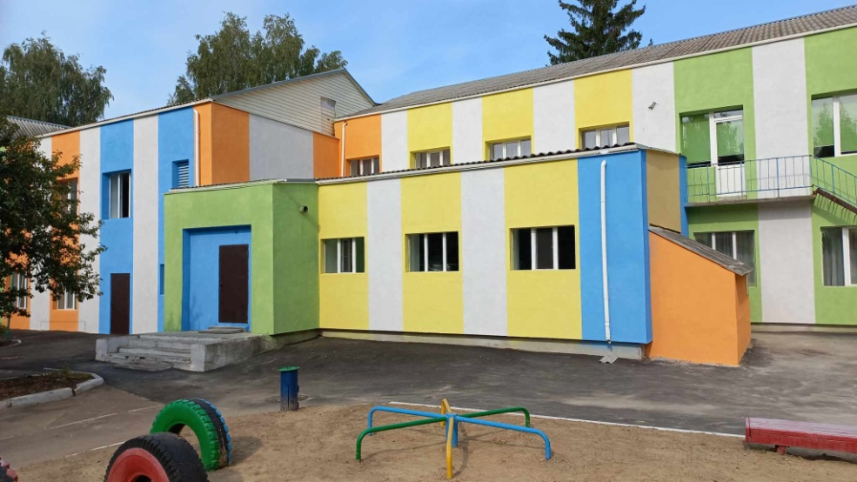
УТЕПЛЕННЯ ТА ФАРБУВАННЯ
ФАСАДУ ЗАКЛАДУ

Slide 3
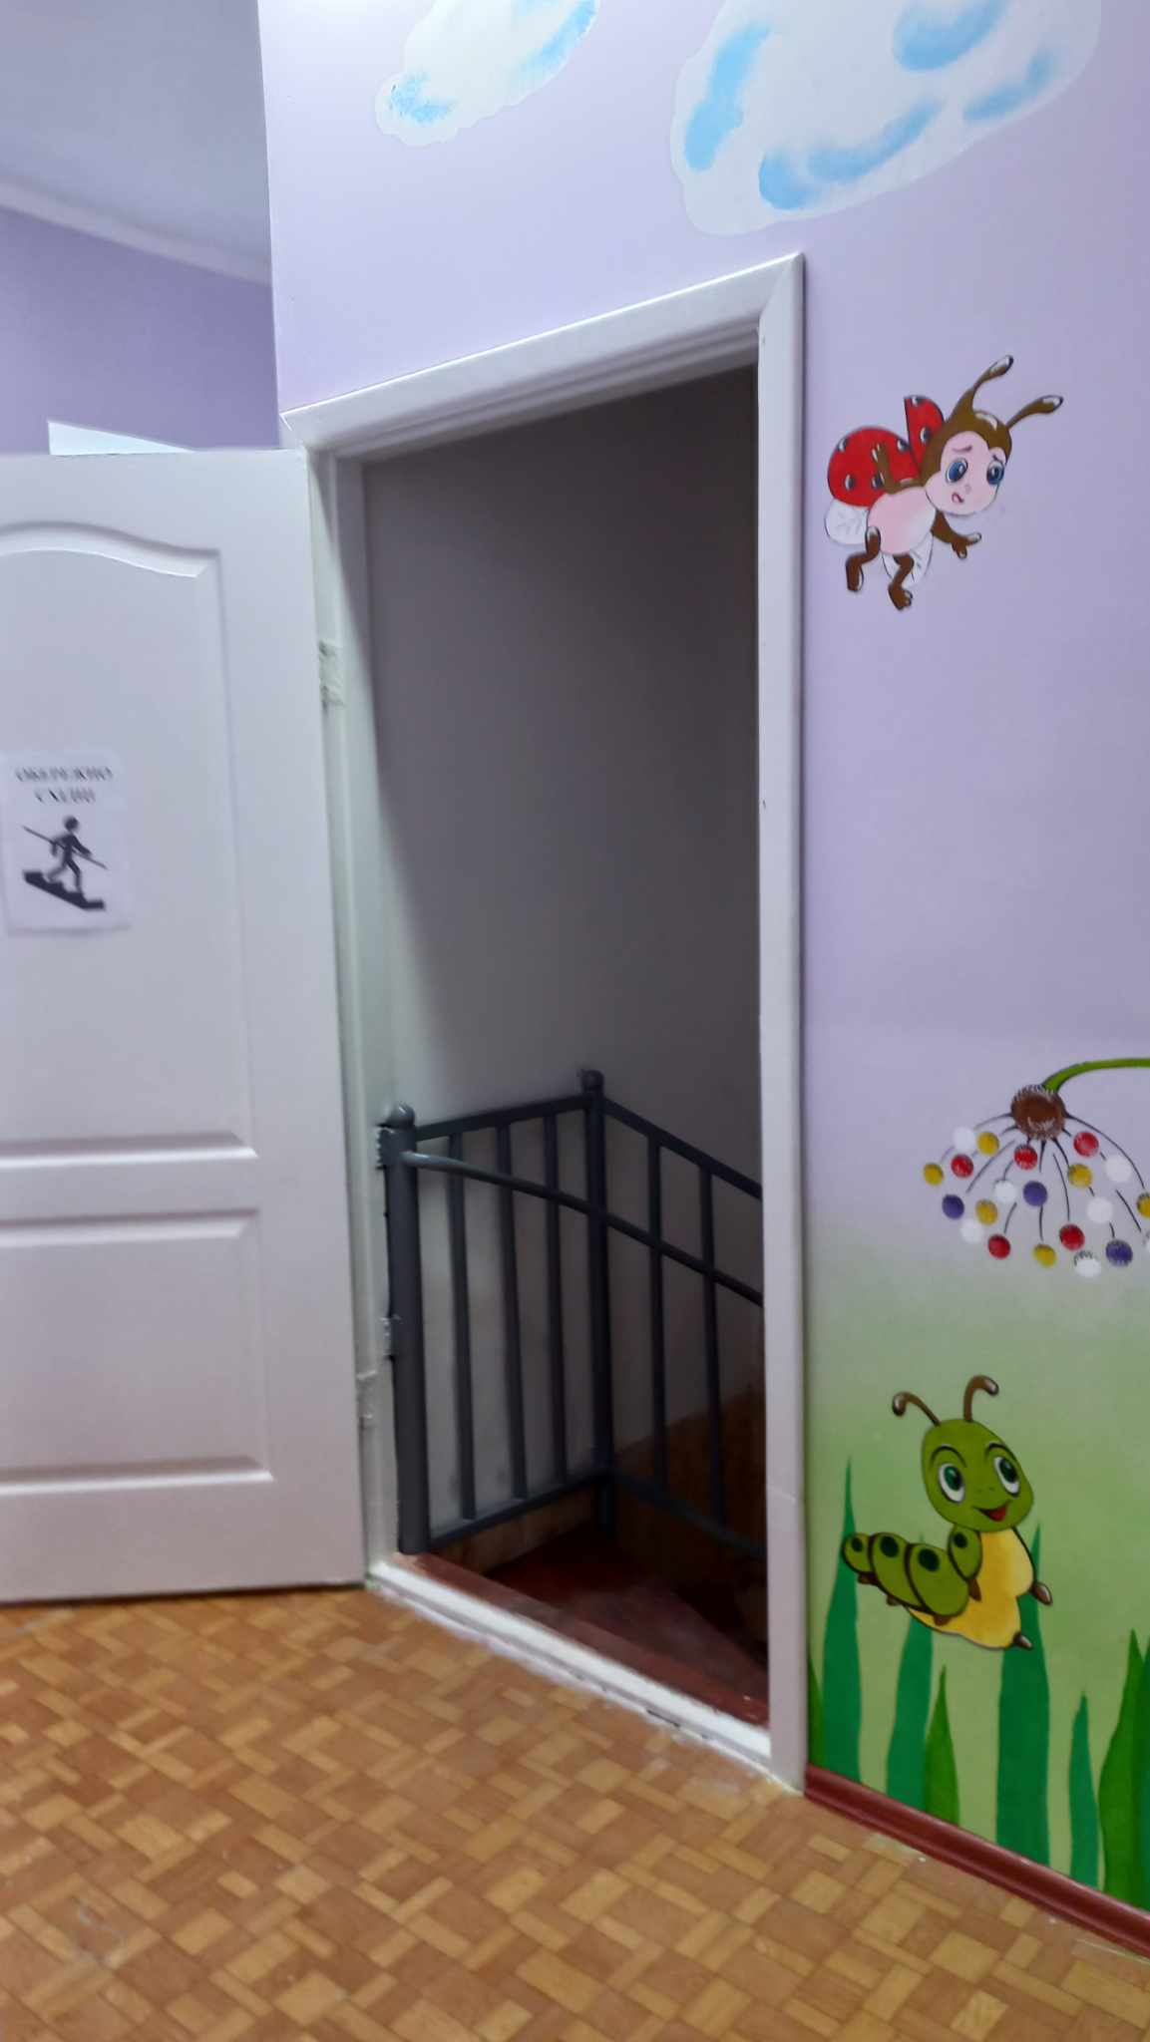
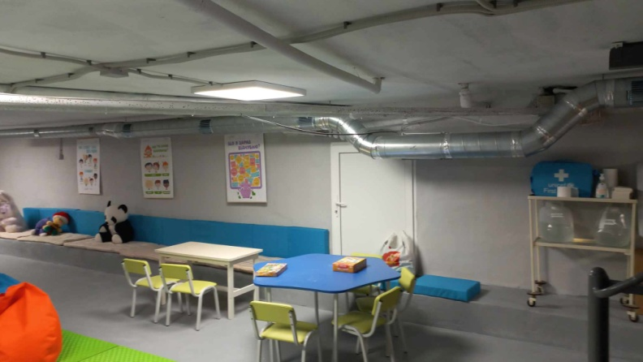
УКРИТТЯ

Slide 4
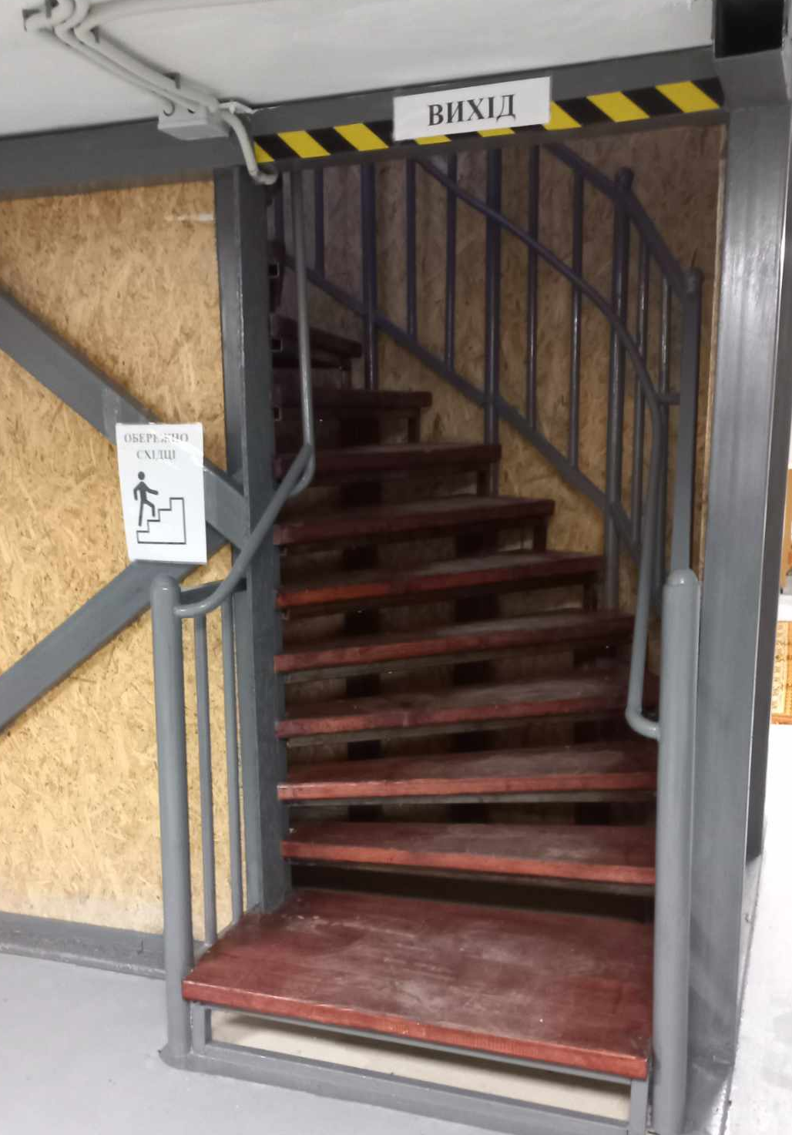
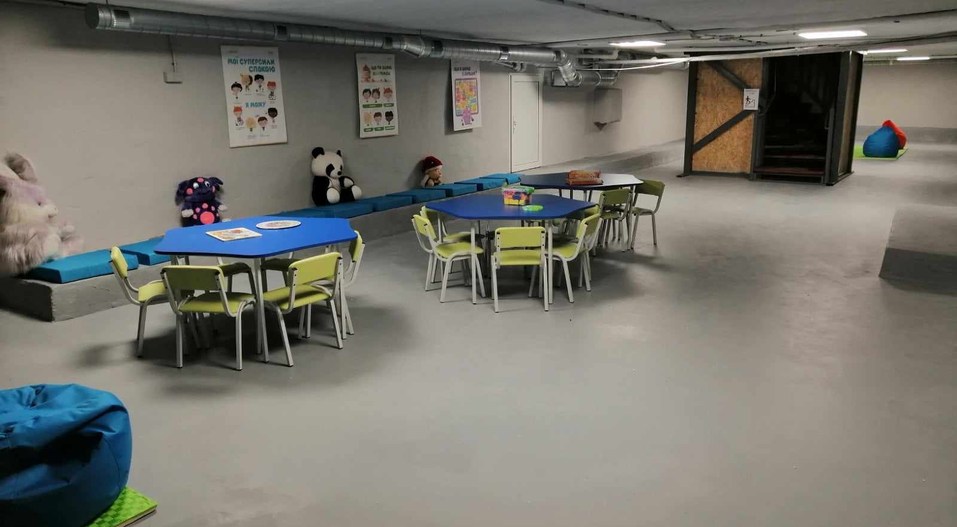
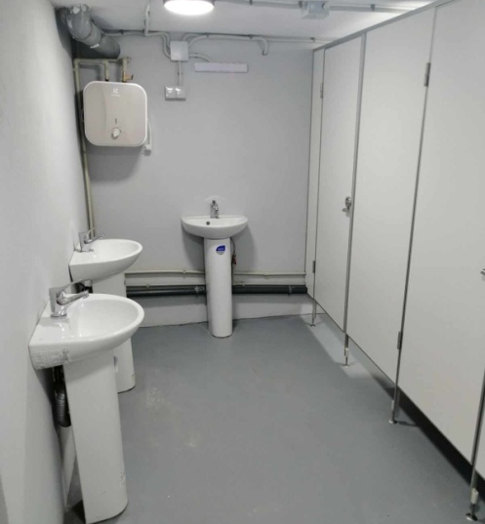
УКРИТТЯ

Slide 5
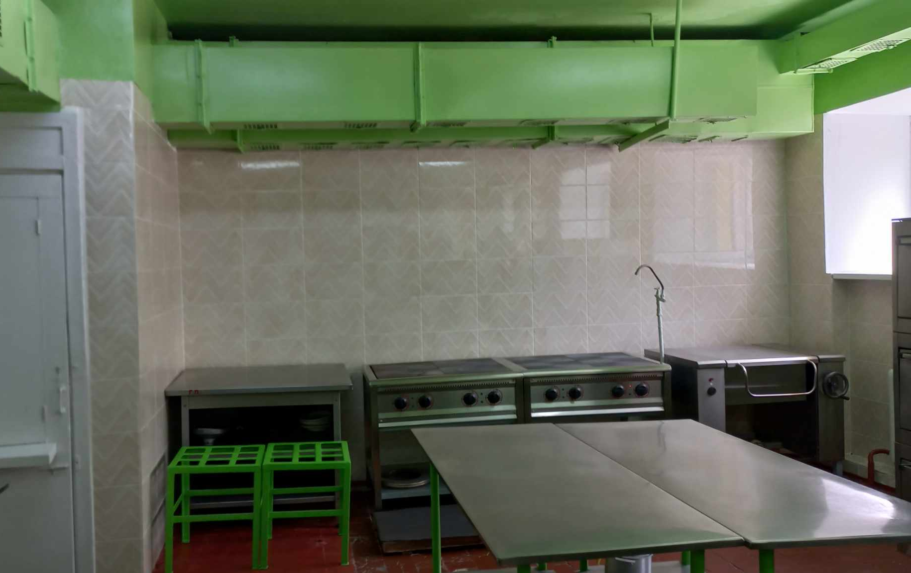
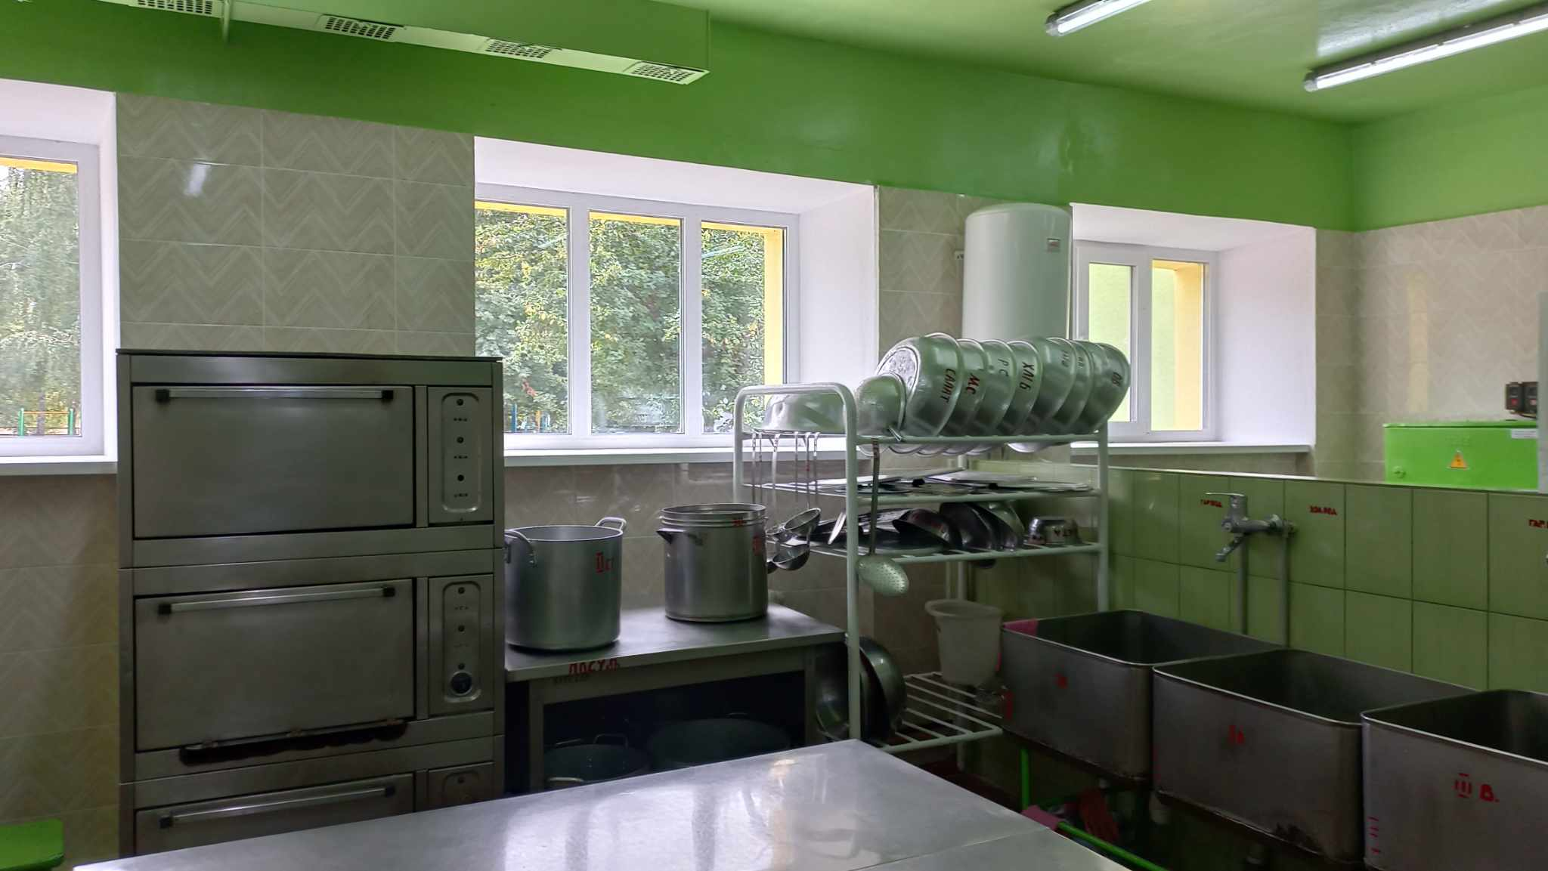
РЕМОНТ КУХНІ

Slide 6
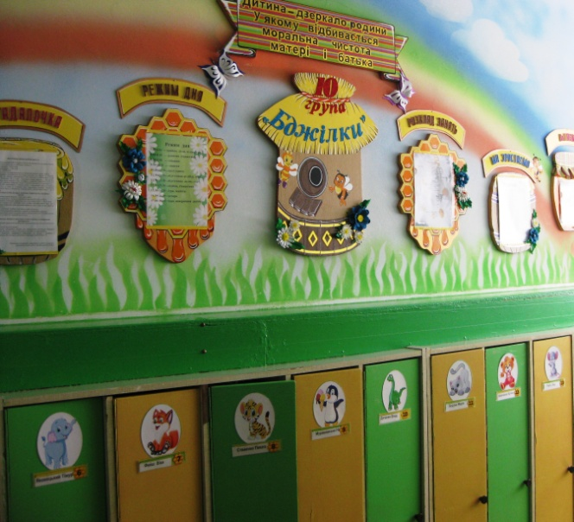
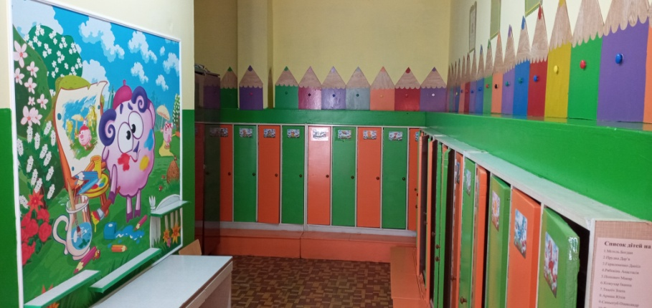
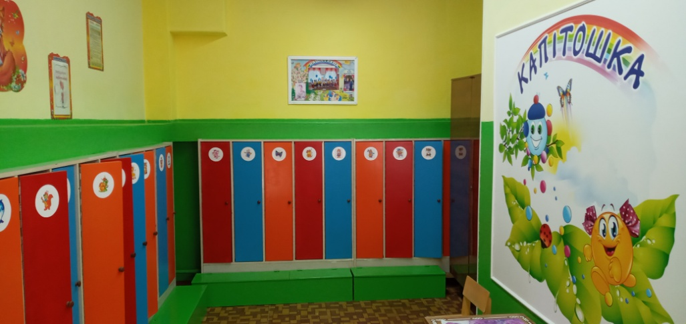
ПРИЙМАЛЬНІ

Slide 7
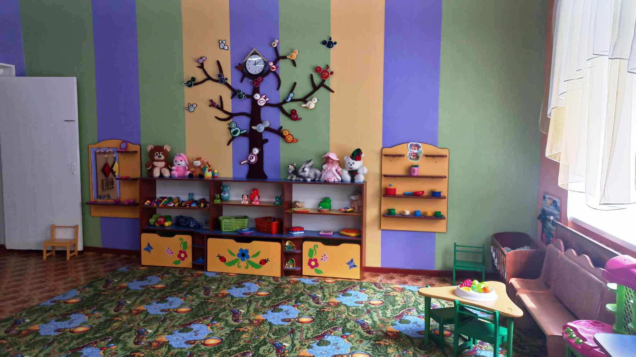
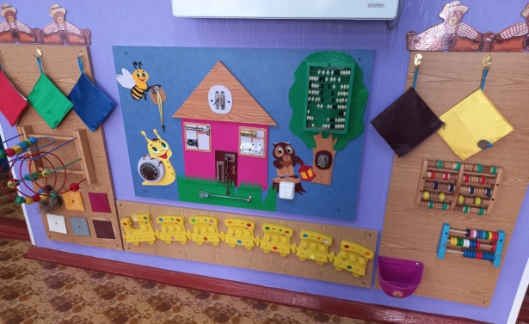
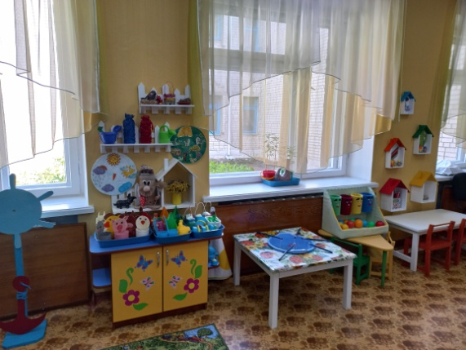
ГРУПА РАННЬОГО ВІКУ

Slide 8
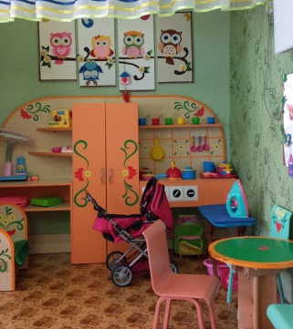
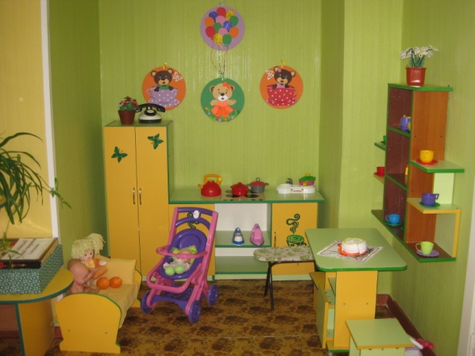
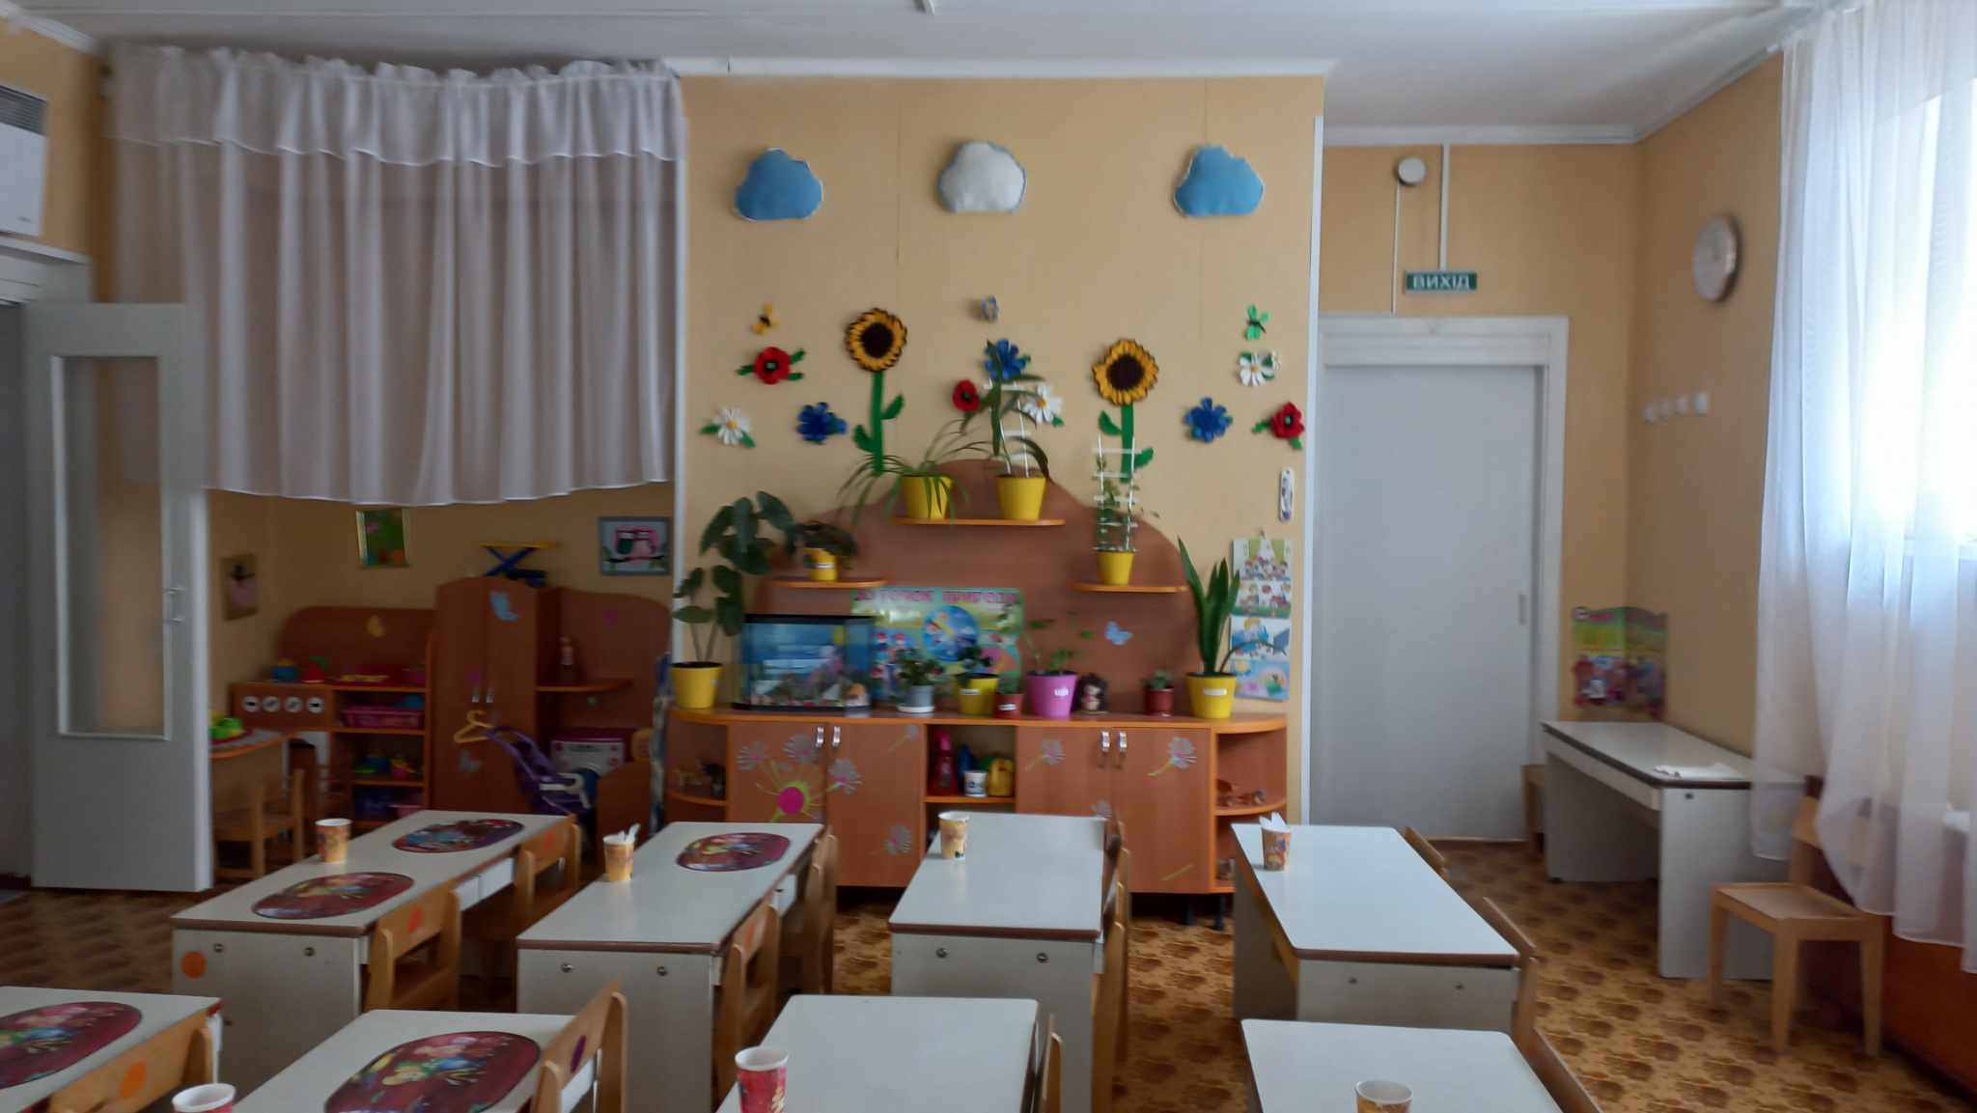
ГРУПОВІ КІМНАТИ

Slide 9
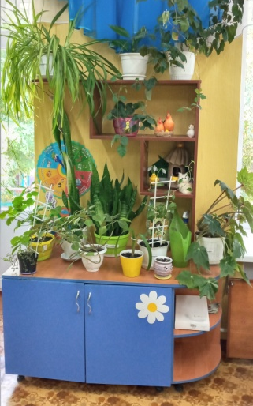
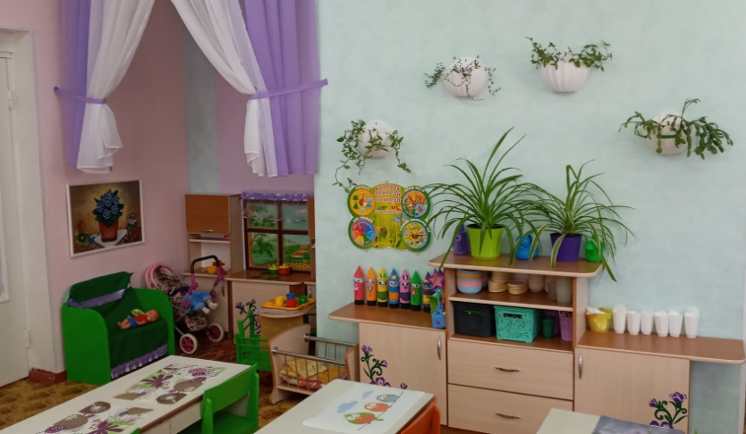
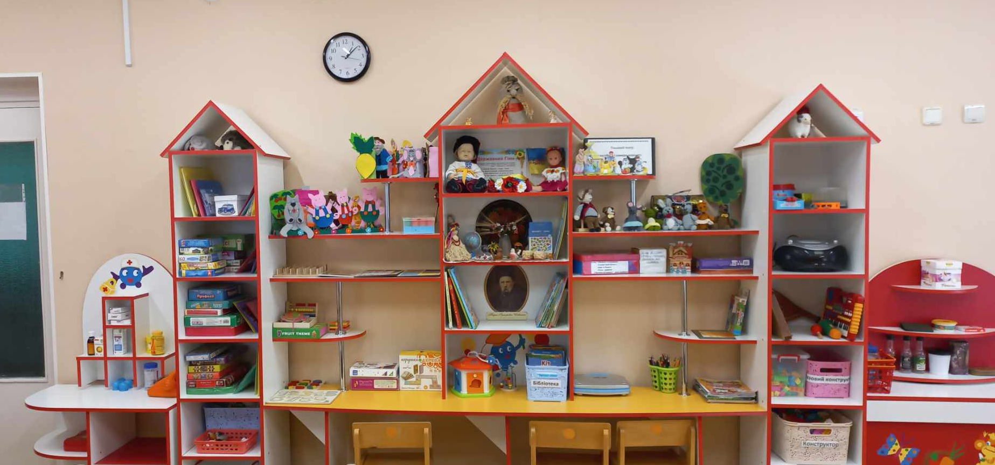
ГРУПОВІ КІМНАТИ

Slide 10
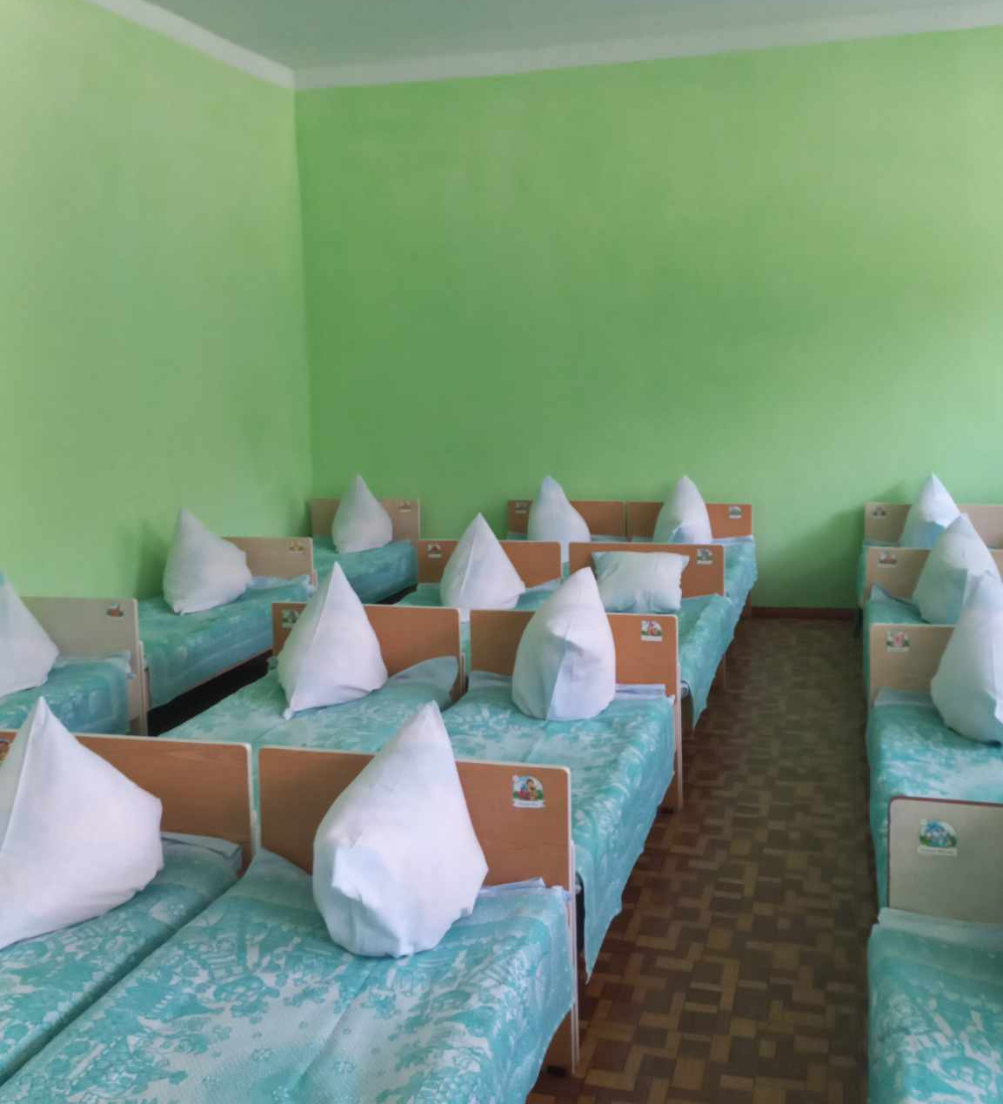
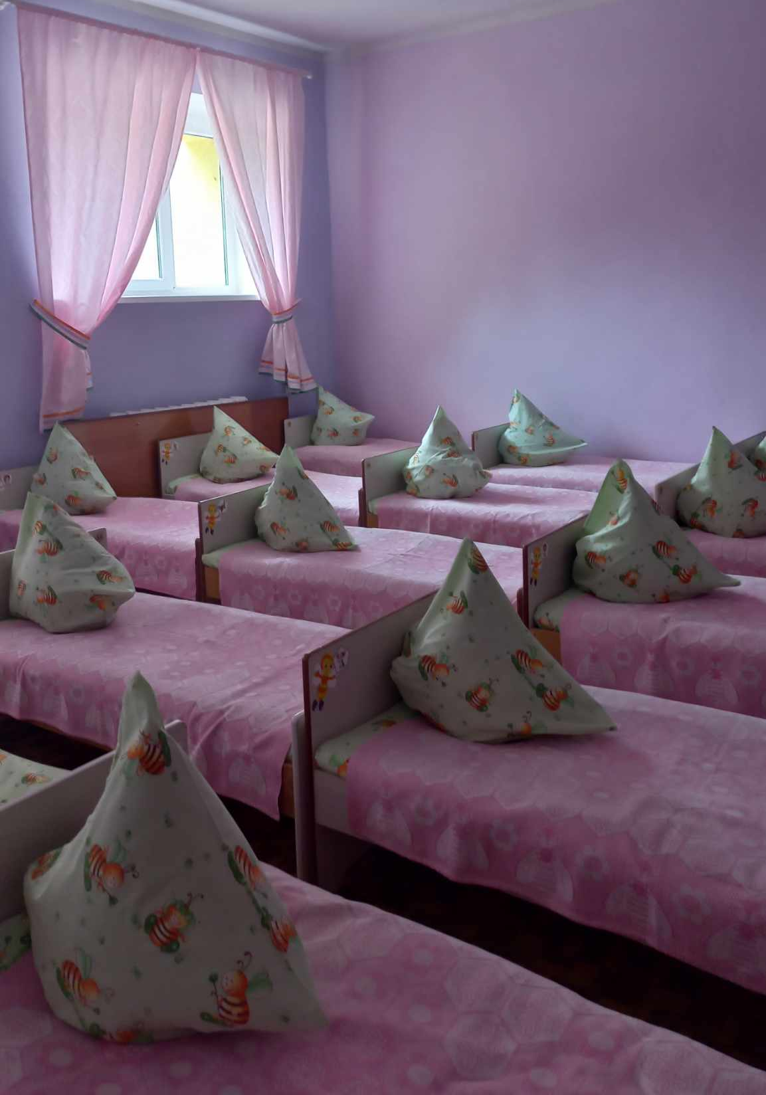
СПАЛЬНІ

Slide 11
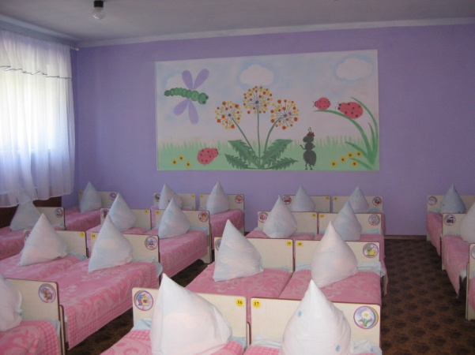
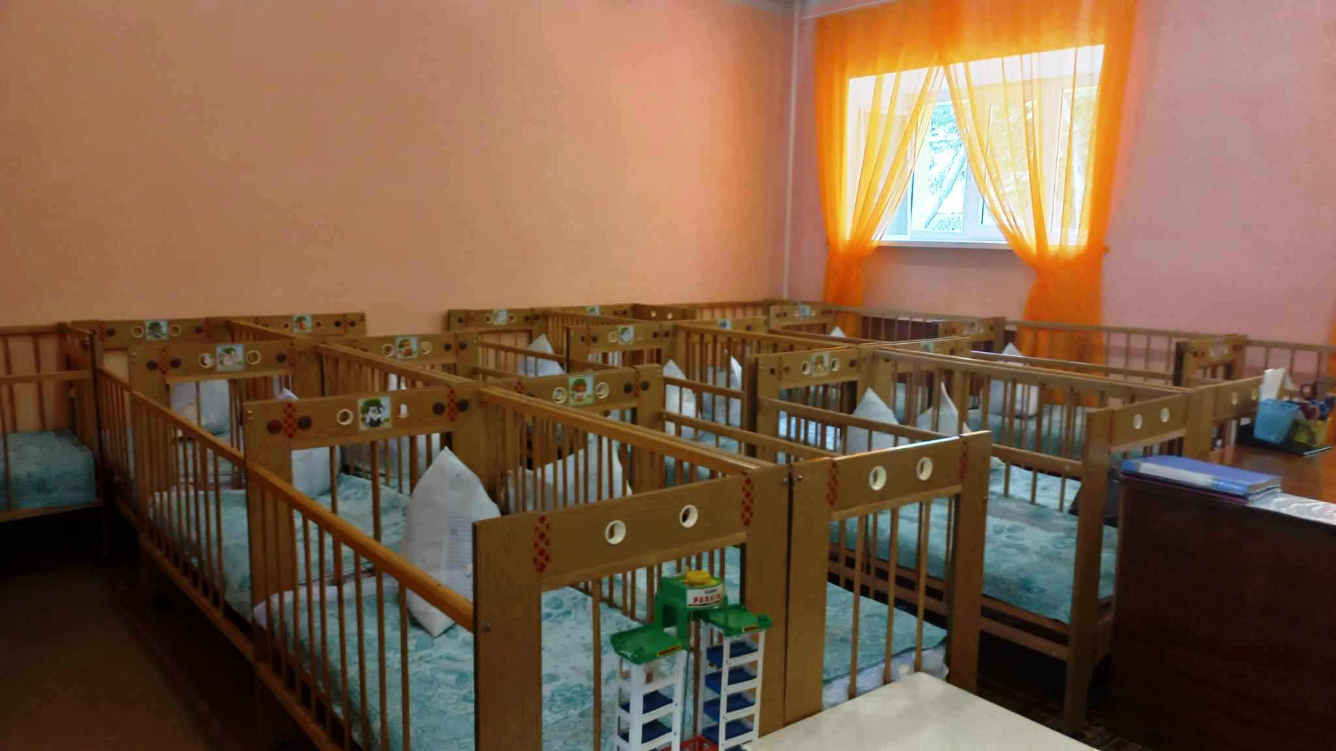
СПАЛЬНІ

Slide 12
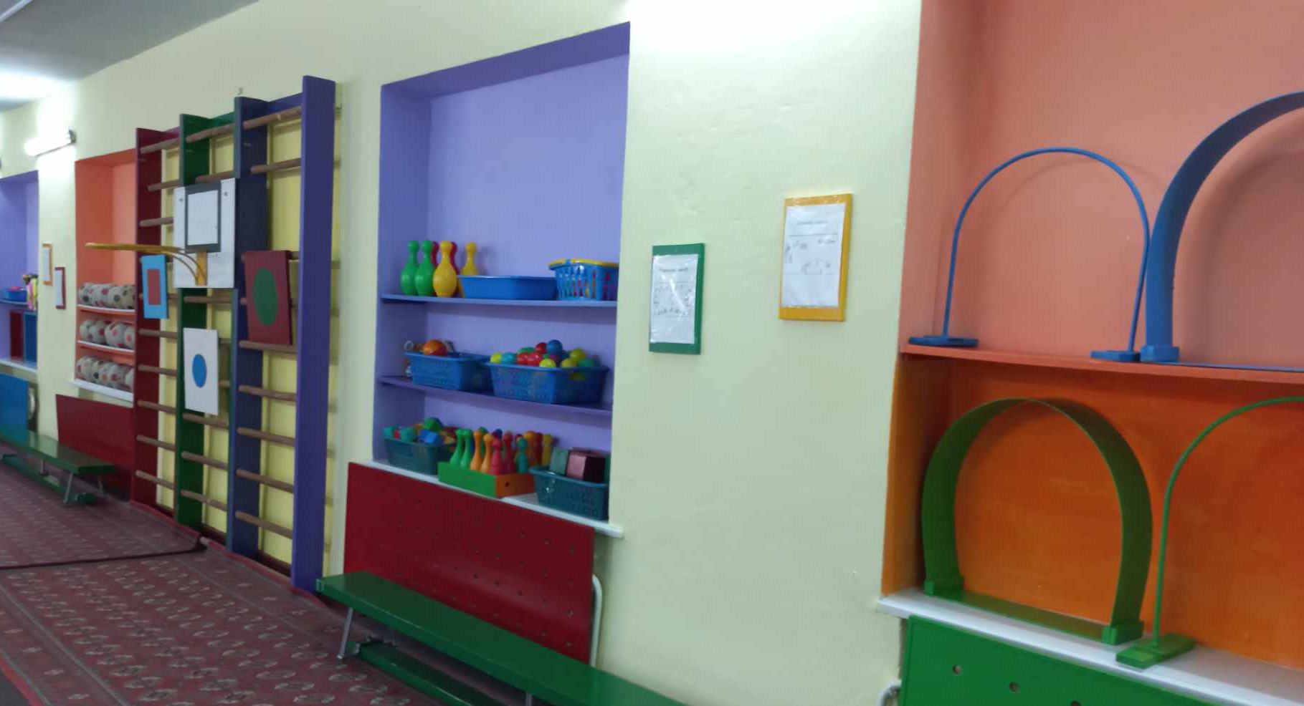
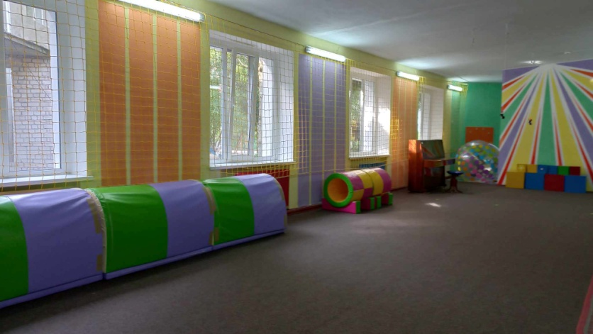
СПОРТИВНА ЗАЛА

Slide 13
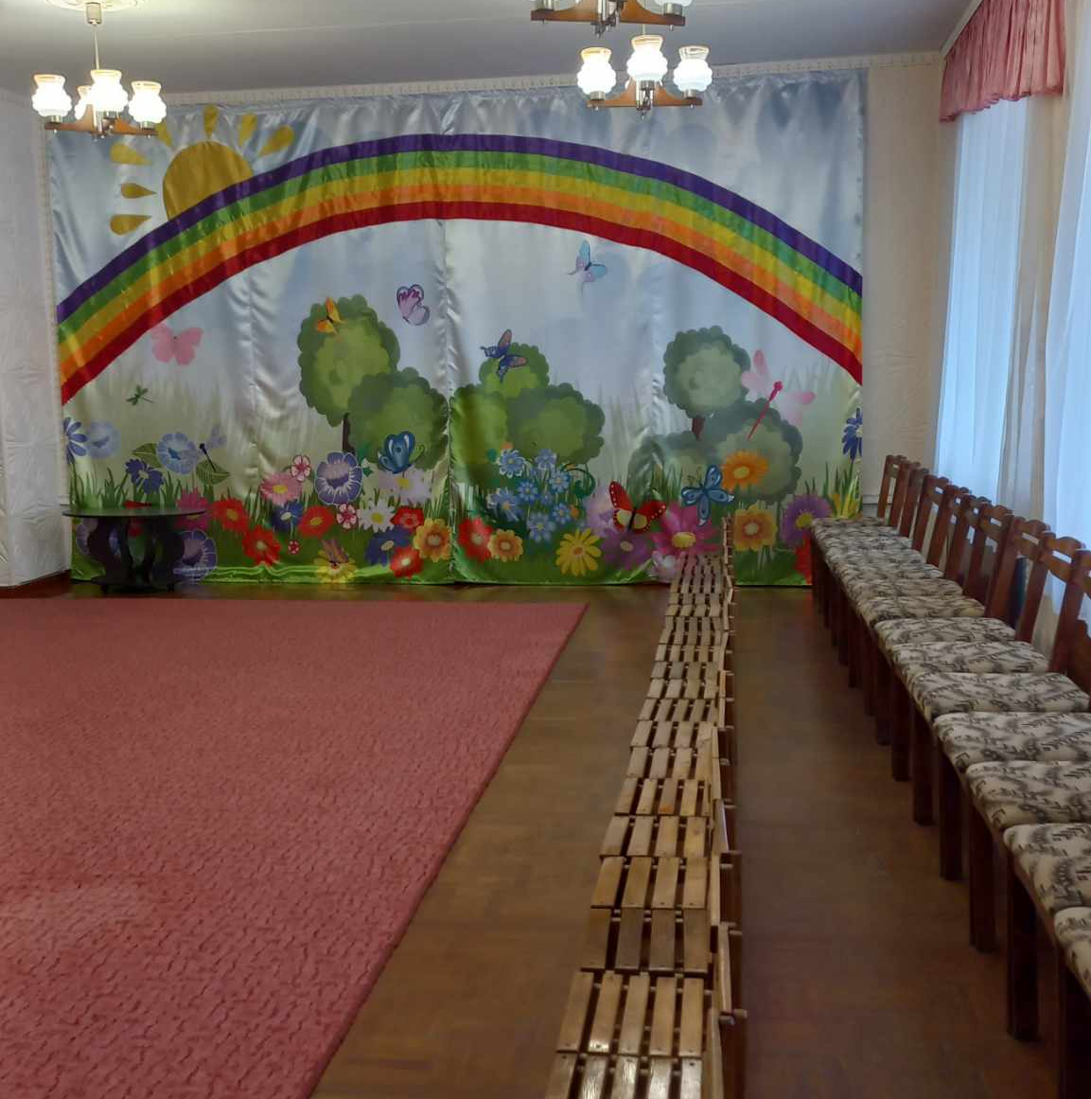
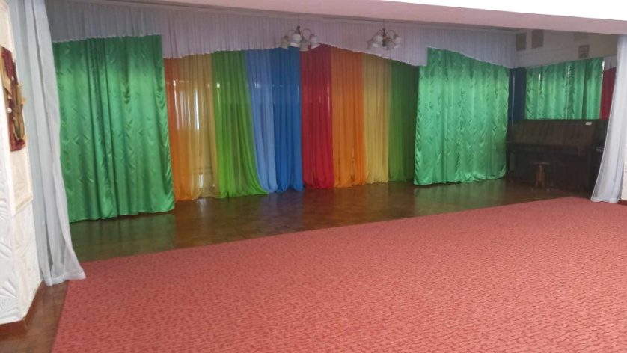
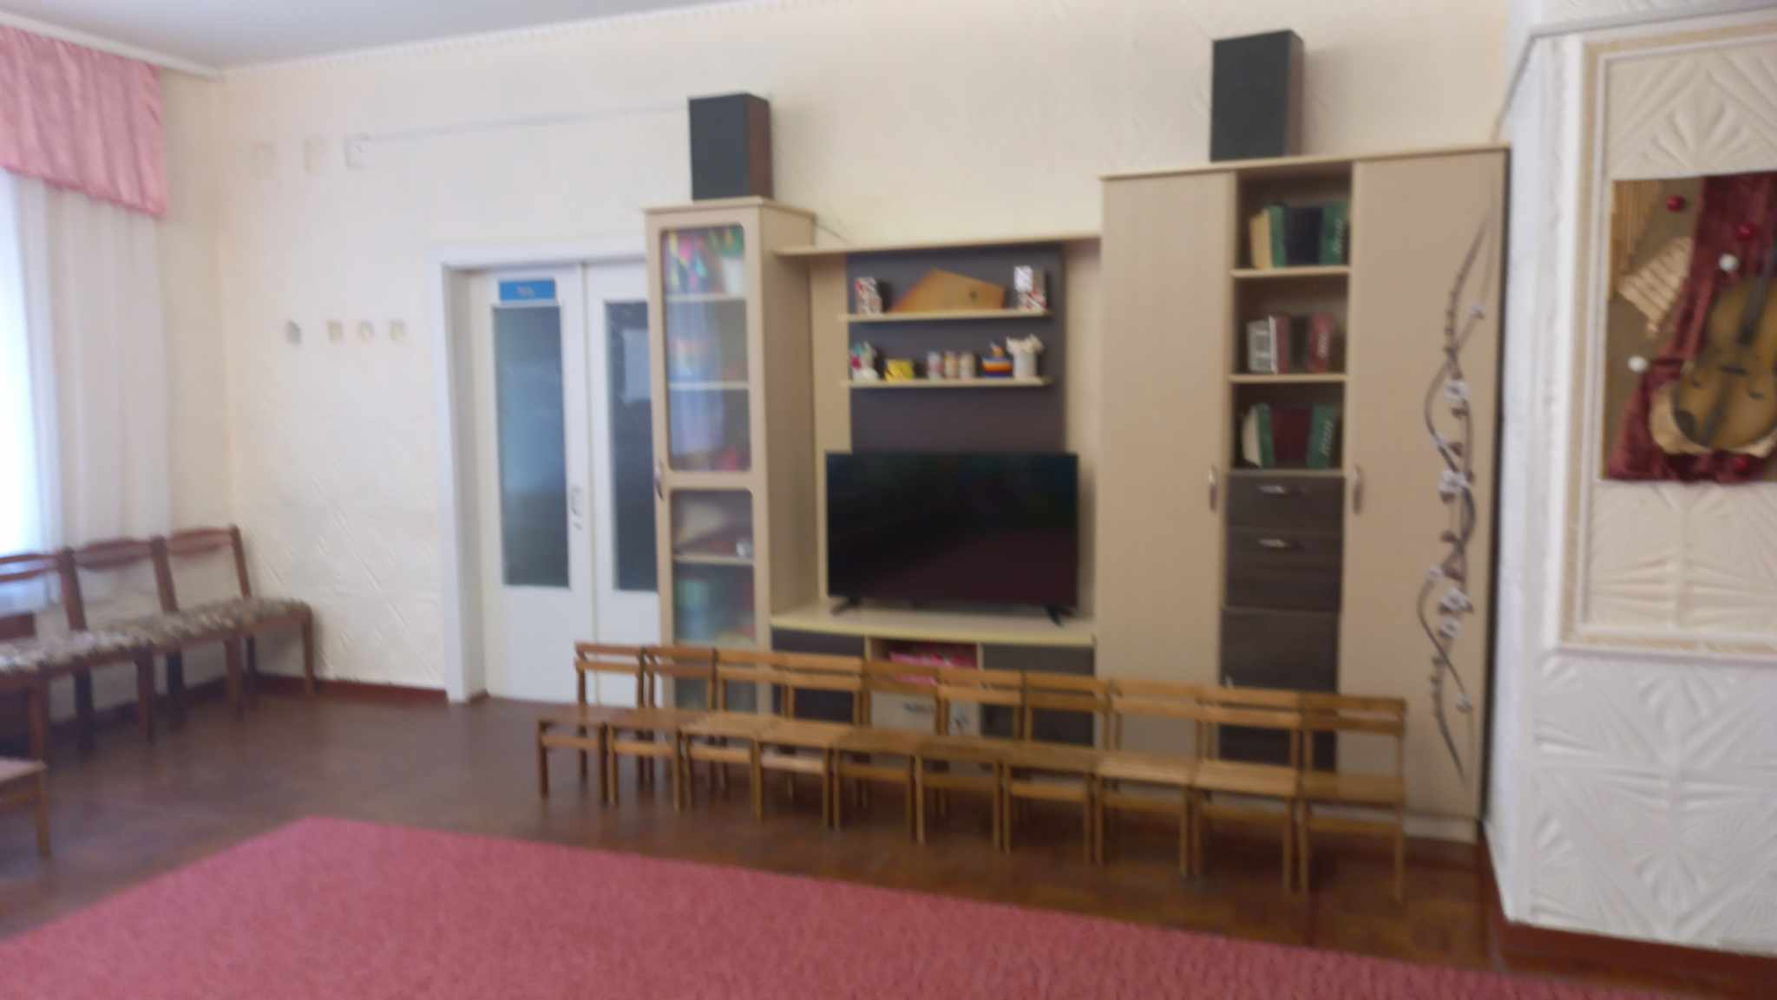
МУЗИЧНА ЗАЛА

Slide 14
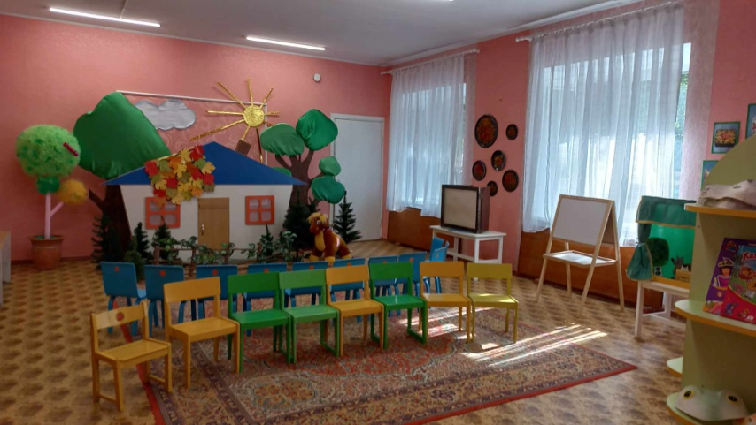
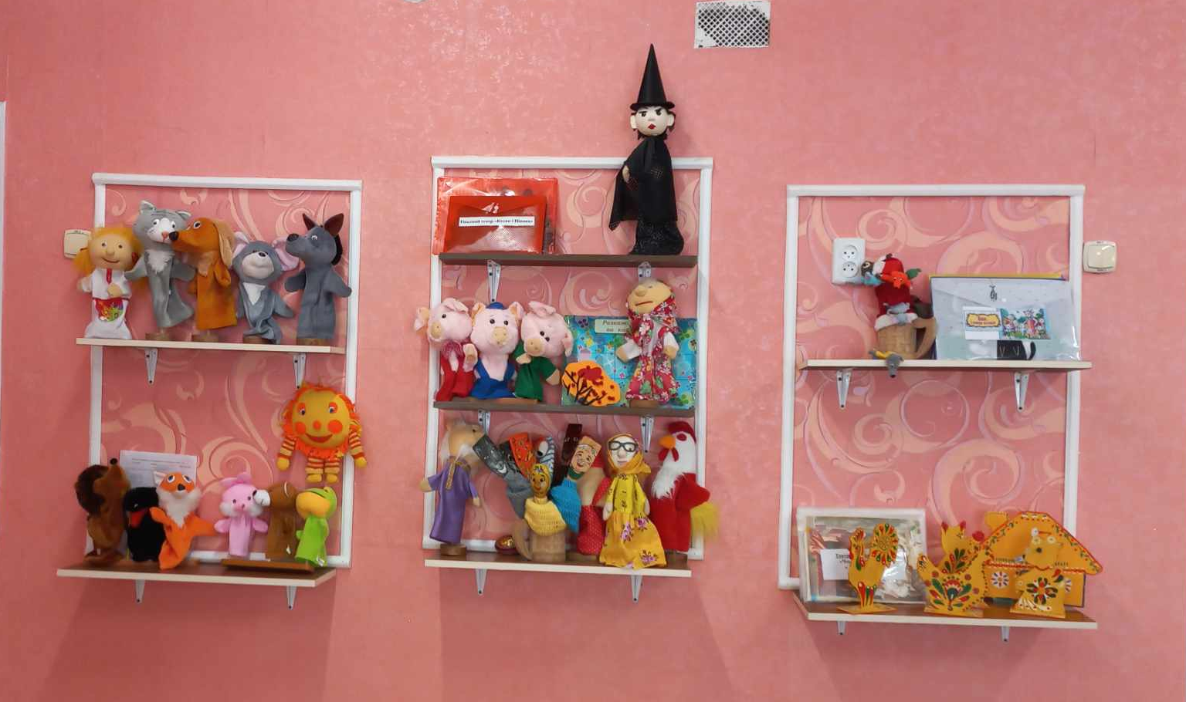
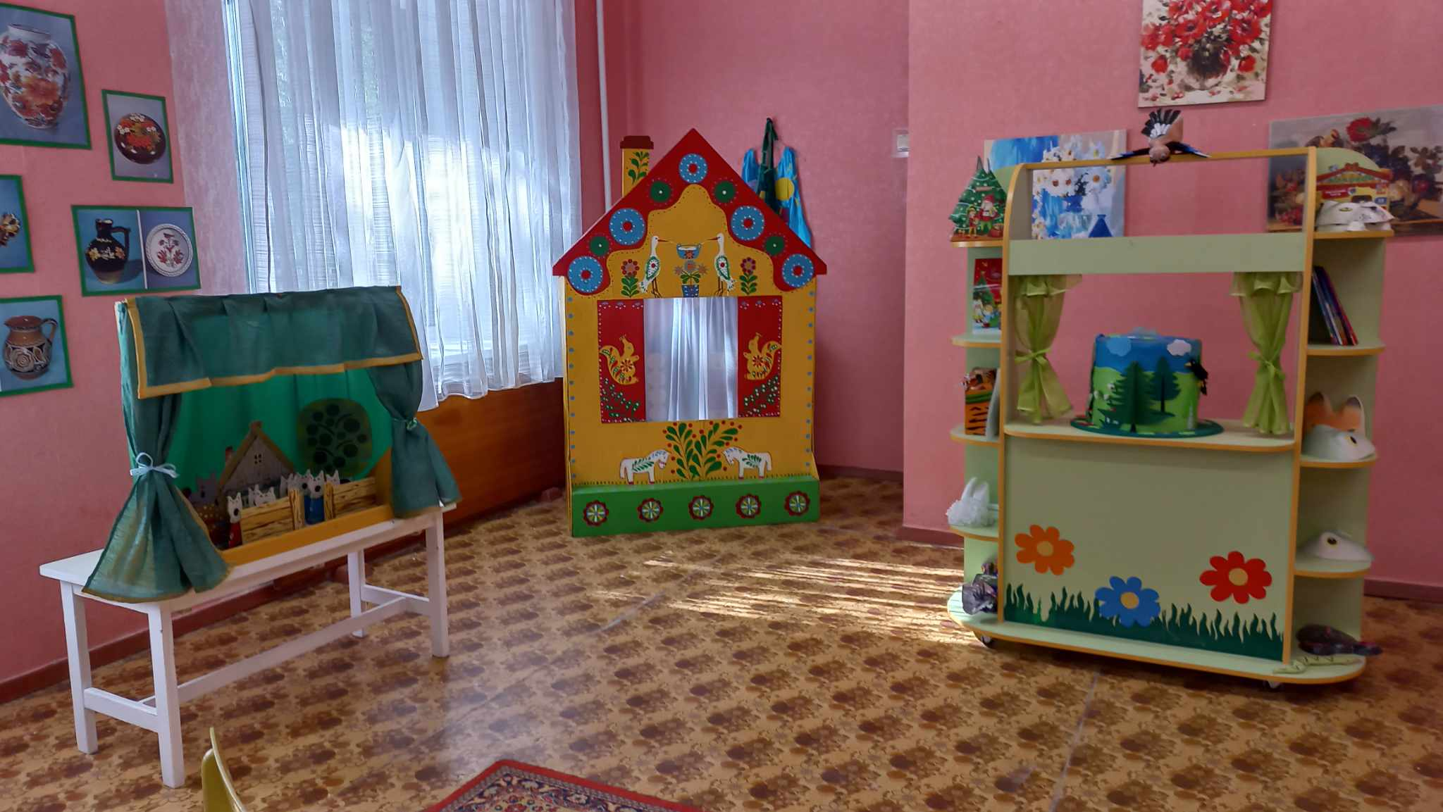
ТЕАТРАЛЬНА СТУДІЯ

Slide 15
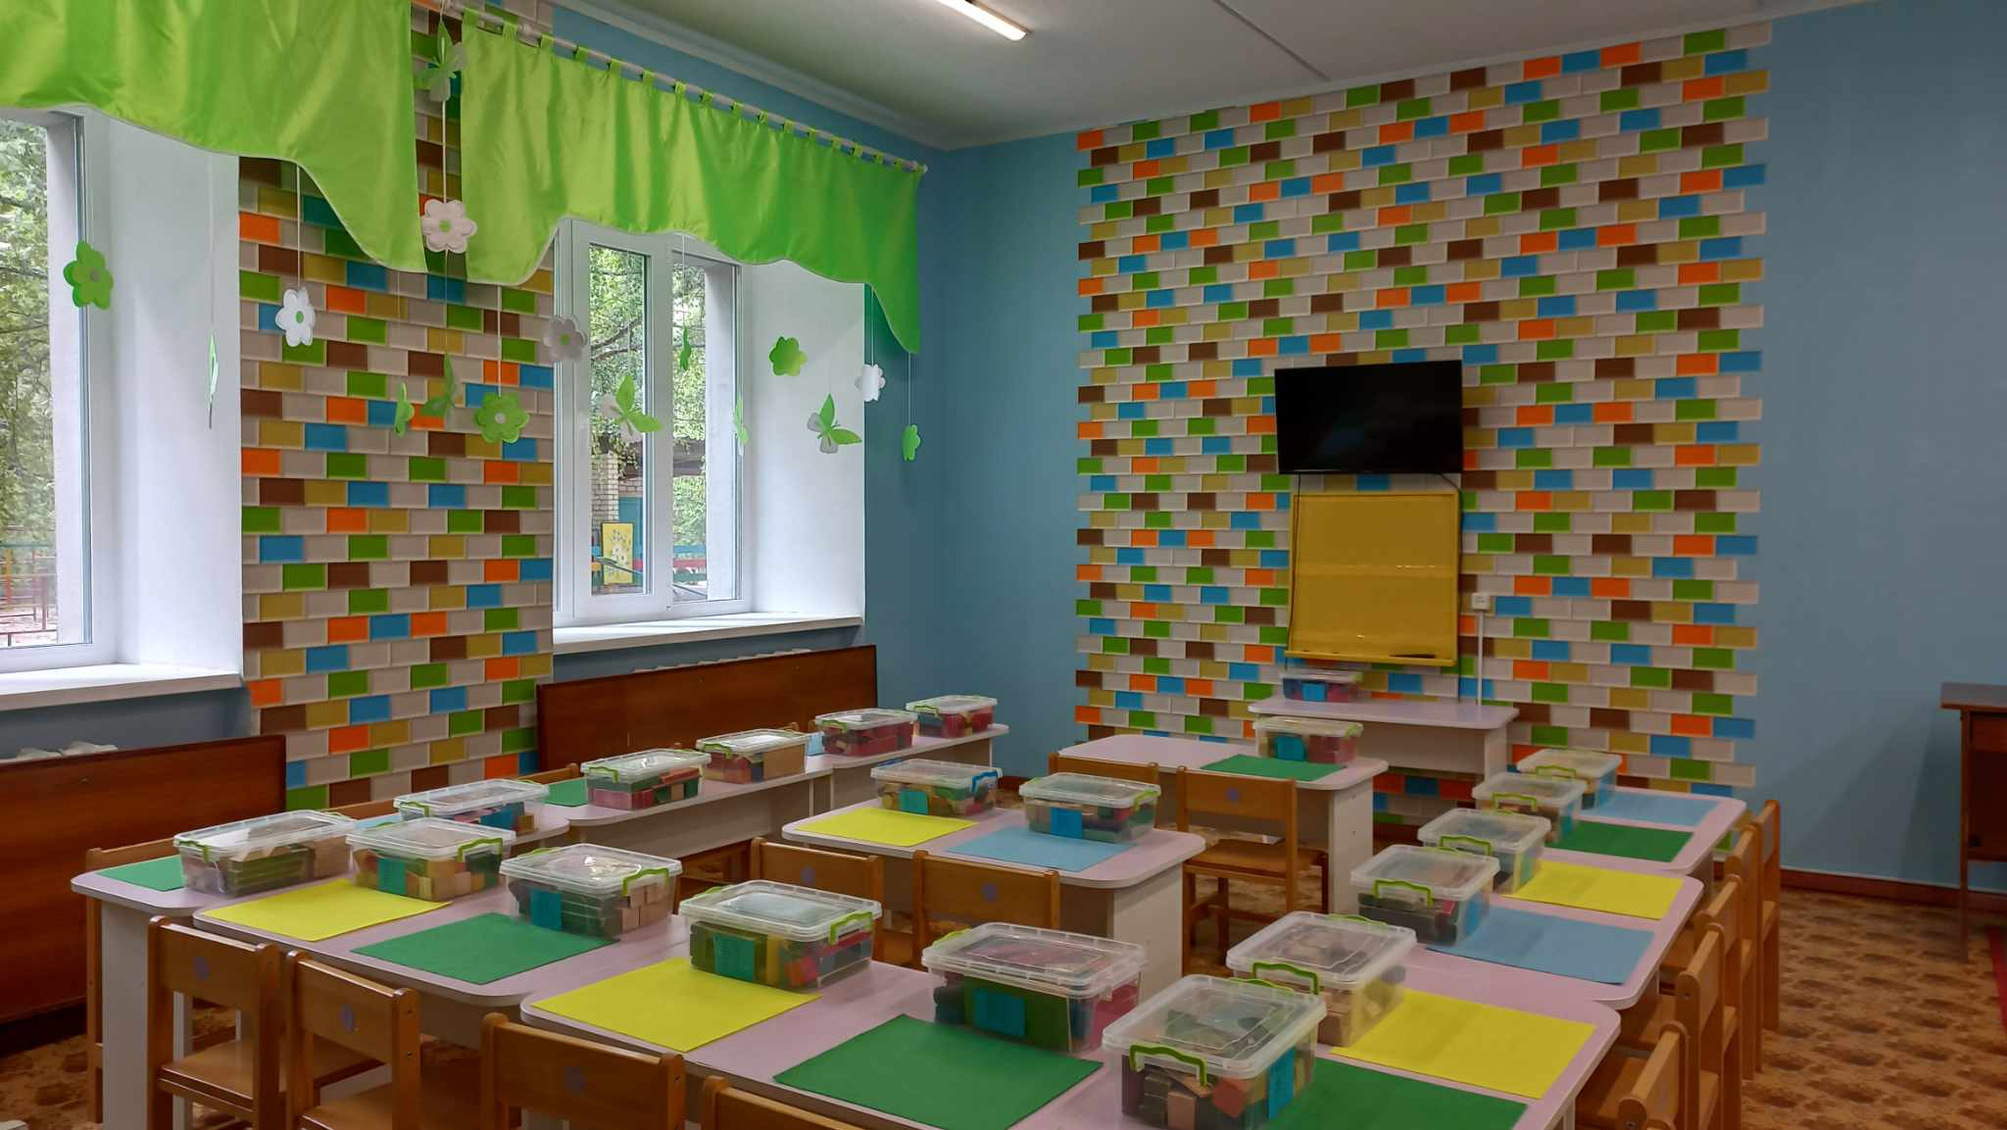
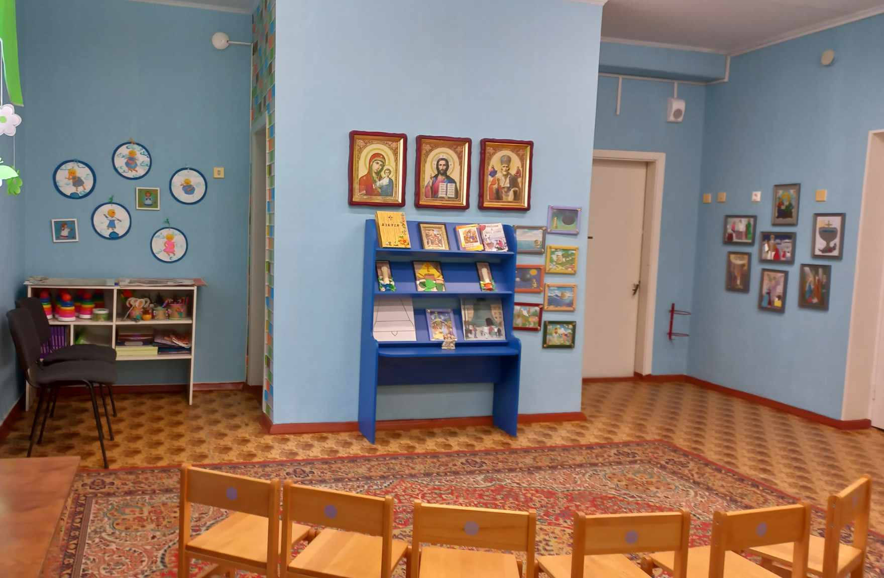
КІМНАТА ДЛЯ РОЗВИТКУ
КОНСТРУКТИВНИХ ЗДІБНОСТЕЙ
КІМНАТА ДЛЯ РОБОТИ
ГУРТКА “СТЕЖИНКА ДУХОВНОСТІ”

Slide 16
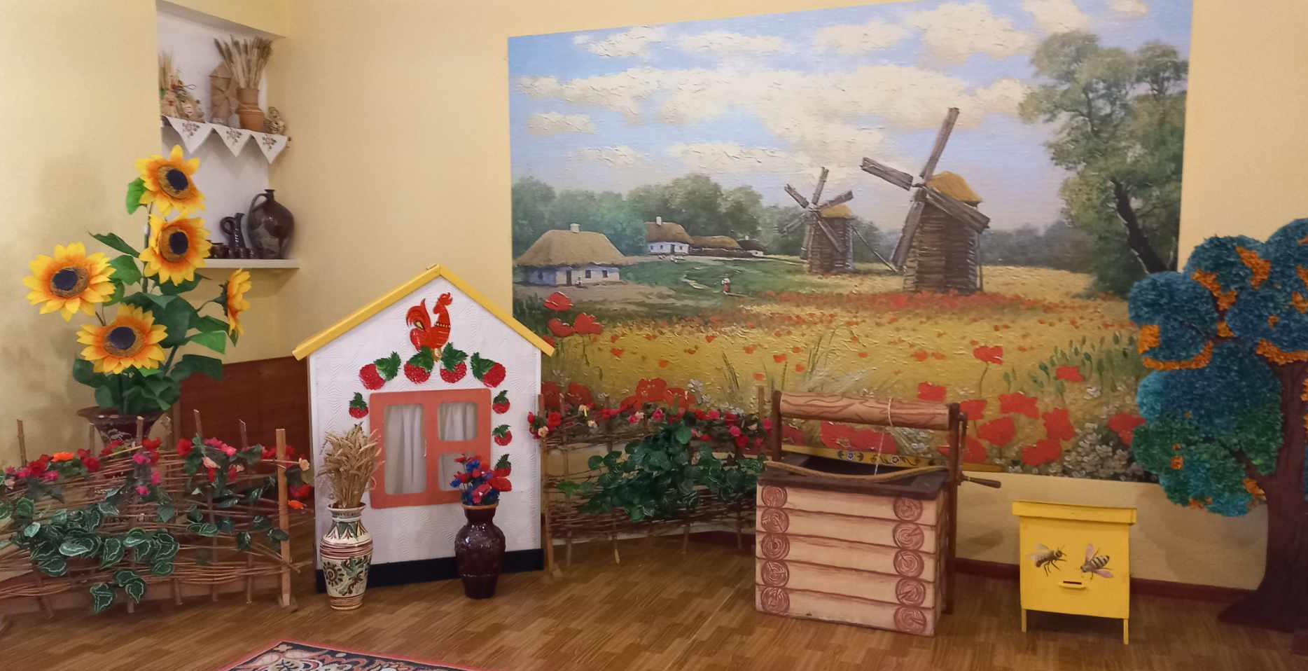
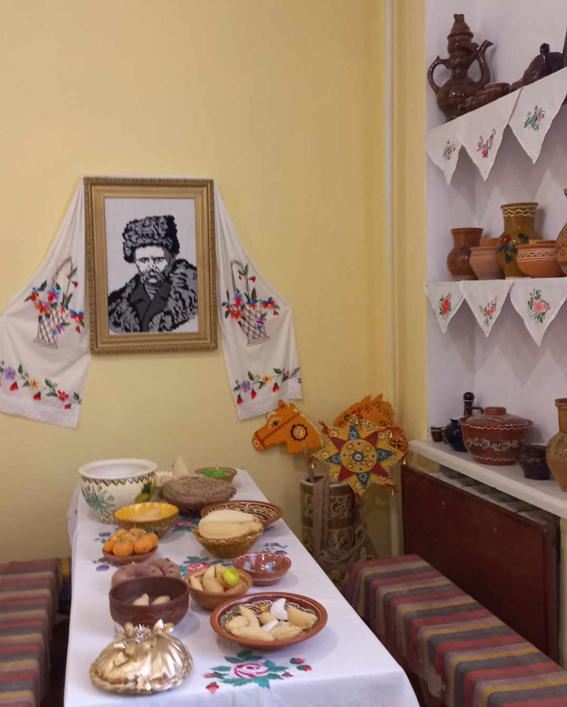
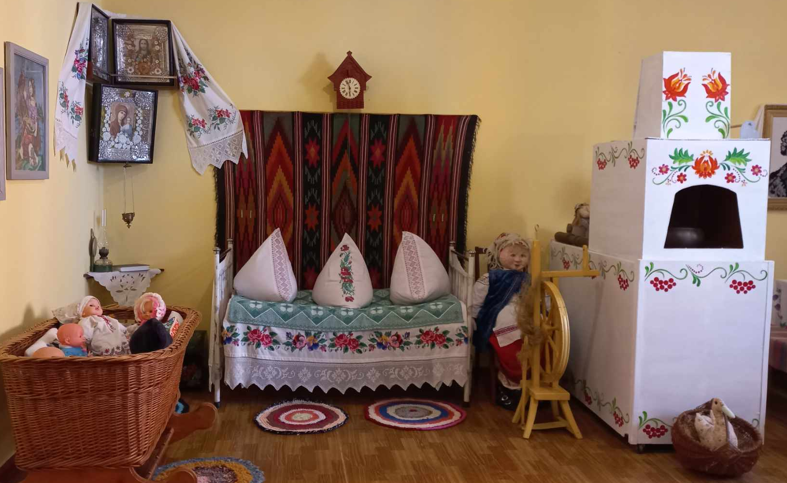
МІНІ-МУЗЕЙ “БАБУСИНА СВІТЛИЦЯ”

Slide 17
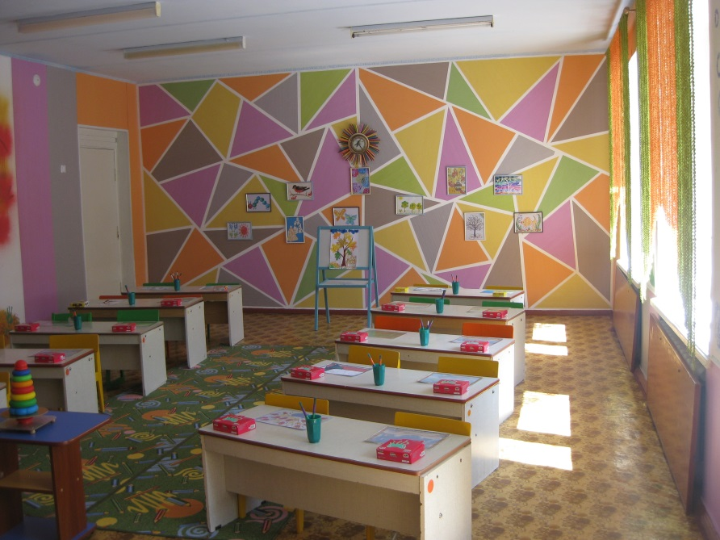
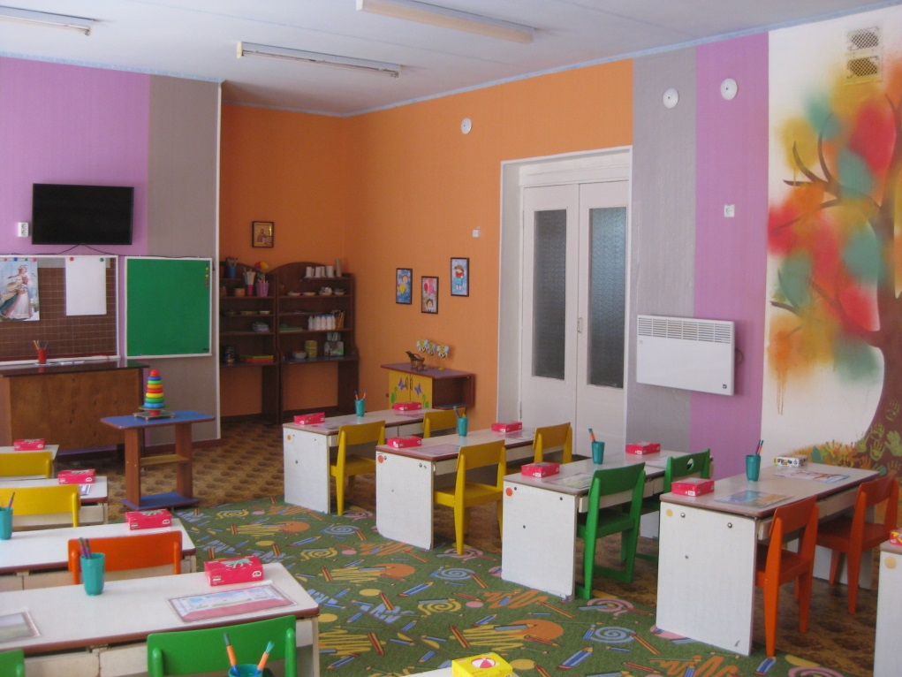
АРТ-СТУДІЯ “ПАЛЬЧИКИ-МАЛЮВАЛЬЧИКИ”

Slide 18
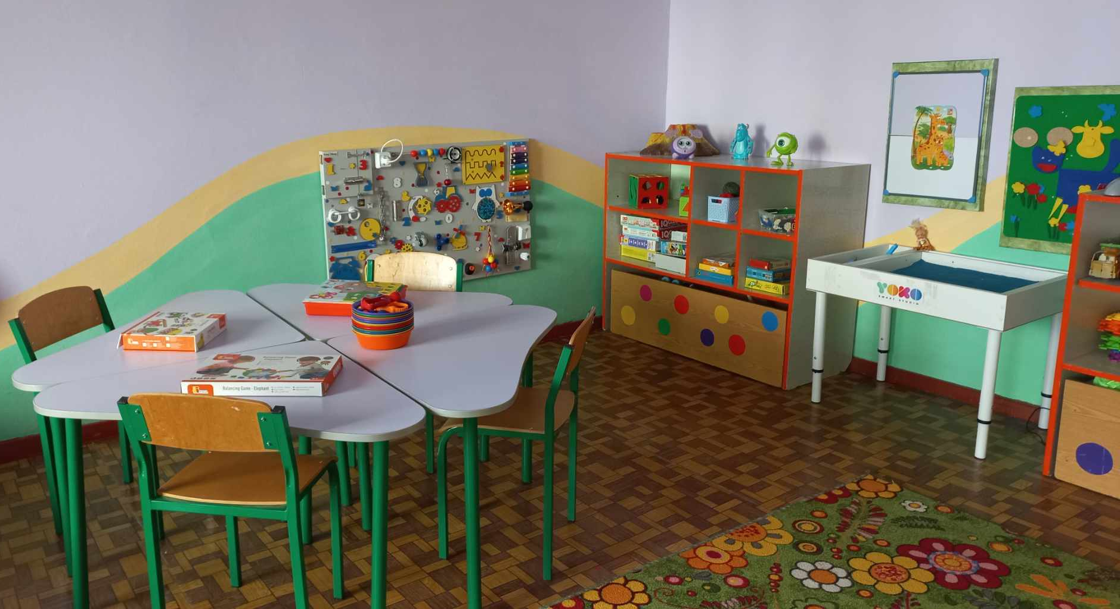
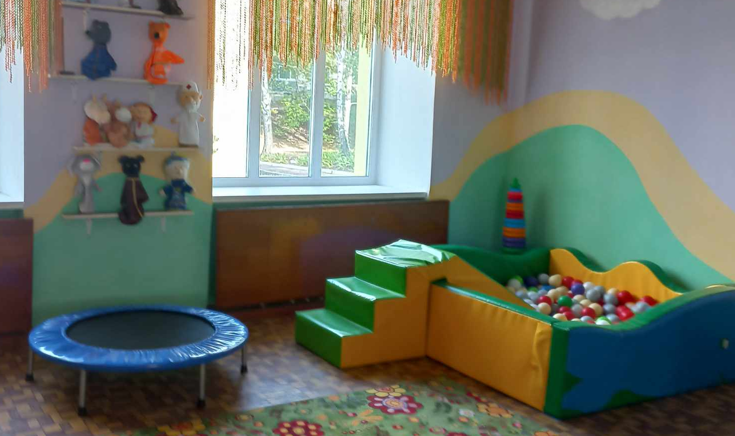

Slide 19
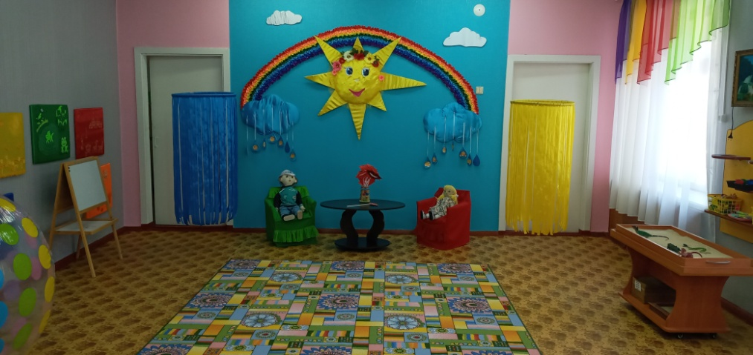
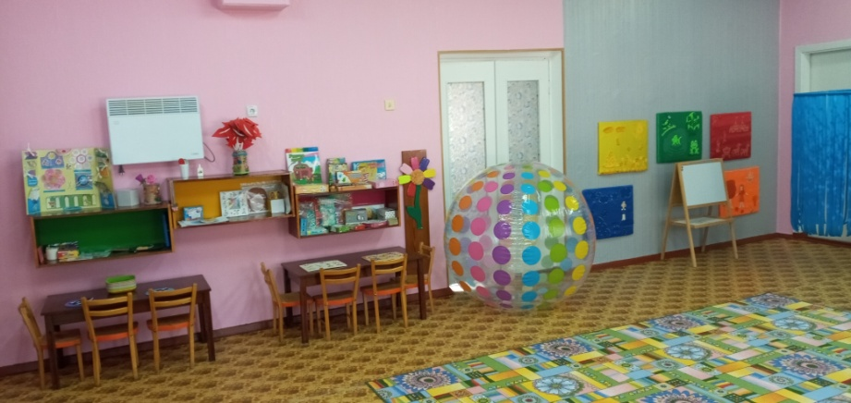
КАБІНЕТ ПСИХОЛОГА

Slide 20
Смолінський заклад дошкільної освіти №3
“ Ромашка ”
готовий
до нового 2024-2025 навчального року!

